Slide 1
의사결정 나무와 랜덤 포레스트

Slide 2
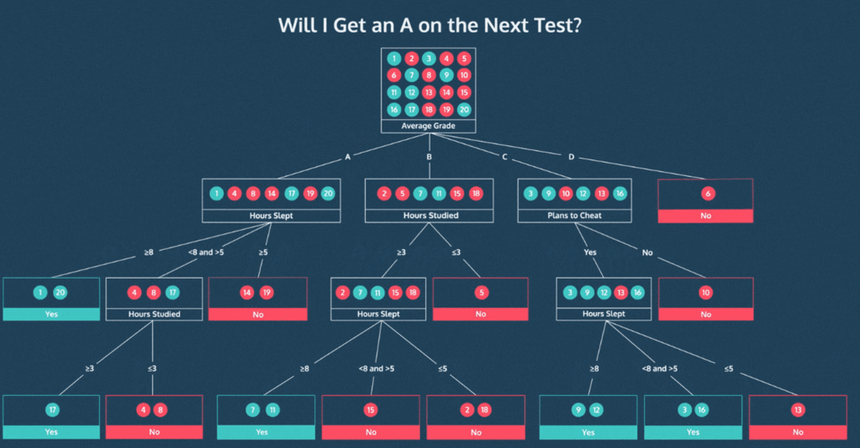
의사 결정 나무는 무엇인가?

Slide 3
의사 결정 나무(Decision Tree)는 무엇인가?
정의: 입력값에 대하여 출력값을 분류,예측하는 분석방법
의사 결정 나무의 활용
1) 세분화
2)분류
3)예측
4)차원 축소 및 변수선택
5)고효작용효과의 파악
Notes:
의사 결정 나무는 규칙을 나무 구조로 도표화 하여 분류 와 예측을 수행하는 분석 방법입니다.
쉽게 말해 스무고개를 생각하시면 편합니다.
이 의사결정 나무는 다양한 활용 방법이 있는데
1.데이터를 비슷한 특성을 갖는 몇 개의 그룹으로 분할해 그룹별 특성을 발견하는 세분화
2.여러 예측 변수들에 근거하여 관측개체의 목표변수 범주를 몇 개의 등급으로 나누는 분류
3.규칙을 찾아내서 이를 이용해 미래의 사건을 예상 하고자 하는 예측
4.수많은 예측변수 중에서 목표변수에 큰 영향을 미치는 변수들을 골라 내고자 하는 차원 축소와 변수선택
5.여러 개의 예측변수들을 결합해 목표변수에 작용하는 규칙을 파악하고자 하는 경우

Slide 4
의사 결정 나무의 구성 요소
1)뿌리마디:나무 구조가 시작되는 마디
2)끝 마디: 각 나무줄기에 끝에 위치하는 마디
3)중간마디:중간에 있는 끝마디가 아닌 마디
가지:하나의 마디로 부터 끝 마디까지 연결된
마디들
깊이: 가지를 이루고 있는 마디의 개수
자식 마디:하나의 마디로 부터 분리된 마디
부모마디:자식마디의 상위 마디

Slide 5
의사 결정 나무의 분석 과정
1)성장 단계-목적과 자료구조에 따라 적절한 분리기준과 정지규칙을 지정하여 의사결정나무를 얻음
2)가지치기-오차를 크게 할 위험이 높거나 부적절한 추론규칙을 가지고 있는 가지 또는 불필요한 가지를 제거하는 단계이다
3)타당성 평가:모형평가(이익 도표,위험 도표)등을 이용 하여 평가
4)해석 및 예측:의사 결정 나무를 해석하고 예측모형을 구축

Slide 6
의사 결정 나무의 분리 기준
분리기준:어떤 입력변수를 이용하여 어떻게 분리하는 것이 목표변수의 분포를 가장 잘 구별해 주는지에 대한 그 기준
목표변수의 분포를 구별하는 정도:순수도 or 불순도
우리는 순수도는 증가 불순도는 감소 하는 방향으로 학습을 진행한다.
순수도를 나타내는 여러가지 측도
이산(범주)형 목표 변수 | 연속형 목표 변수
카이제곱 통계량 p값 | 분산분석에서 F통계량
지니 지수 | 분산의 감소량
엔트로피 지수
Notes:
순수도 : 목표변수의 특정 범주에 개체들이 포함되어 있는 정도

Slide 7
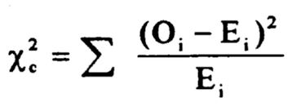
분류 나무와 회귀 나무
분류나무:목표변수가 이산형(범주형)일 경우 목표변수의 각 범주에 속하는 빈도에기초하여 분리가 일어난다.
1)카이제곱 통계량
2)지니 지수
노드의 불순도를 나타내는 값이다.
지니 지수의 값이 클수록 이질적 이며 순수도가 낮다고 볼수있다.
O:실제도수 E:기대도수
Notes:
범주형 범수 간의 독립성을 검정하거나 연관성을 확인하는 데 사용합니다. 예를 들어, 유권자의 성별에 따라 구분된 선거 결과가 포함된 이원 표가 있는 경우, 카이-제곱 통계량을 사용하여 유권자의 성별이 투표와 상관 없는지 또는 투표와 성별 간에 어떤 연관성이 있는지 여부를 확인할 수 있습니다. 카이-제곱 통계량에 연관된 p-값이 선택한 α보다 작은 경우, 검정은 두 변수가 독립적이라는 귀무가설을 기각합니다.
통계적 모형이 데이터에 적합한지 결정하는 데 사용합니다. 카이-제곱 통계량에 연관된 p-값이 선택한 α보다 작은 경우, 검정은 모형이 데이터에 적합하다는 귀무가설을 기각합니다.

Slide 8
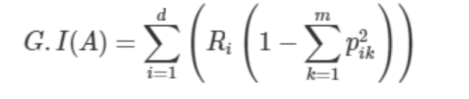
지니 지수
Ex)
계산:1-(4/9)^2-(2/9)^2-(3/9)^2 = 0.64

Slide 9
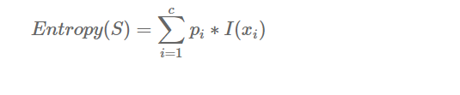
엔트로피 지수
엔트로피는 열역학에서 쓰는 개념으로 무질서 정도에 대한 측도 이다.
엔트로피 지수의 값이 클수록 순수도가 낮다고 볼수있다.

Slide 10
의사 결정 나무 알고리즘
CART
가장 널리 사용되는 의사결정나무 알고리즘
가장 성취도가 좋은 변수 및 수준을 찾는 것 에 중점
불순도의 측도로 출력한 변수가 범주형 이면 지니지수를 사용
불순도의 측도로 출력한 변수가 연속형 이면 분산의 감소량을 본다.
C4.5 와 C5
목표변수가 반드시 범주형이어야 한다
불순도로 엔트로피 지수를 사용
예측변수가 분리형일 경우,범주의 수만큼 분리가 일어남
Notes:
Cart:노드에서 가지를 칠때 무조건 이진분류를 사용한다.
c.5는 cart와 다르게 가지의 수를 다양화할수있다
CART 알고리즘은 이진트리구조로 모형을 형성하는데 첫번째 과제는 목표변수를 가장잘 분리하는 설명변수와 그 분리시점을 찾는 것이다. 이 측도의 하나를 다양성(diversity)라고 하는데, 노드의 다양성을 가장 많이 줄이는 설명변수를 선택한다. 그리고, 분리기준은 다음 값을 가장 크게 하는 곳을 선택한다. 즉 diversity(before split)-(diversity(left child)+ diversity(right child))를 크게 하는 곳을 분리 기준을 정한다. 출처: https://ai-times.tistory.com/177 [ai-times]

Slide 11
의사 결정 나무 알고리즘
CHAID
예측변수가 무조건 범주형이어야함
불순도로 카이제곱 통계량을 사용
이런 알고리즘들을 이제 불순도를 더는 떨어 트릴수가 없거나 자식마디에 남은 샘플수가 적은 경우 이제 종료한다.
Notes:
나무를 구축하는 방식이 CART 와 흡사하나 데이터를 분할하는 방식에 차이가 있다. 다시 말해, 최적의 분할, 즉 최적의 예측변수를 선택하는데 있어 엔트로피나 지니 매트릭스 대신 통계학의 카이스퀘어 테스트를 사용한다.
CHIAD는 각 설명변수의 범주들이 자료를 반응변수의 각 범주들로 구분하는 판별력의 크기에 따라 설명변수의 범주들을 이용하여 나무구조를 만드는 분석방법으로 전체 자료를 둘 이상의 하위노드(child node)로 반복적으로 분할한다. 이 과정에서 설명변수의 범주의 쌍에 대한 반응변수의 유의한 차이가 없으면 설명변수의 범주들을 병합하며, 유의적이지 않은 쌍들이 없을 때까지 과정을 계속한다. 각 설명변수에 대한 최고의 분할을 찾고, 모든 설명변수에 대한 유의성을 조사하여 가장 유의적인 설명변수를 선택한다. 선택된 설명변수의 범주들의 그룹을 사용해 자료를 상호 배반인 부분집합으로 분할하며 각 부분집합에서 정지규칙중의 하나가 만족될 때까지 이 과정을 독립적으로 순환, 반복한다.
CHIAD는 목표 변수가 이산형일 때, Pearson의 카이제곱 통계량 또는 우도비카이제곱 통계량(likelihood ratio Chi-square statistic)을 분리기준으로 사용한다. 여기서 목표 변수가 순서형 또는 사전그룹화된 연속형인 경우에는 우도비카이제곱 통계량이 사용된다. 카이제곱 통계량이 자유도에 비해서 매우 작다는 것은, 예측변수의 각 범주에 따른 목표변수의 분포가 서로 동일 하다는 것을 의미하며, 따라서 예측변수가 목표변수의 분류에 영향을 주지 않는 다고 결론지을 수 있다. 즉, p-value 값이 가장 작은 예측변수와 그 때의 최적분리에 의해서 자식마디를 형성시킨다.
출처: https://ai-times.tistory.com/177 [ai-times] 따라서 이 방법은 범주형 자료에 대해서만 적용할 수 있다. 수치형 속성(나이 등) 범주형으로 변환한 후에 입력해야 한다. (10대, 20대, ... 등) 출처: https://ai-times.tistory.com/160 [ai-times]

Slide 12
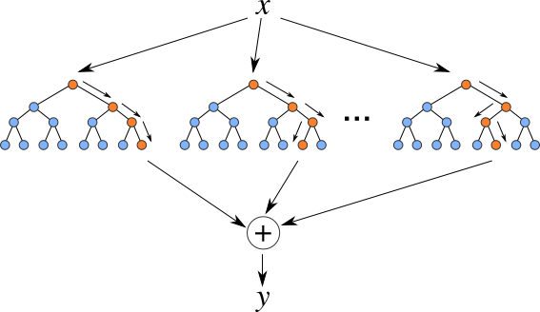
랜덤 포레스트 (Radom Forest) 란 무엇인가?

Slide 13
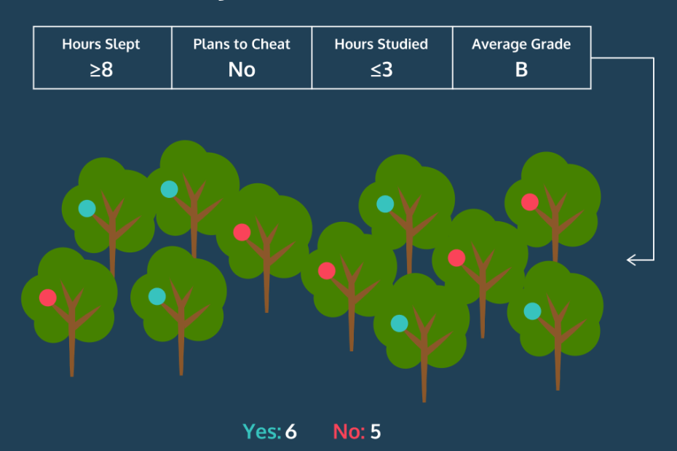
랜덤 포레스트 (Radom Forest) 란 무엇인가?
숲(Forest)은 무엇으로 이루어져 있나? 나무(Tree)로 이루어져 있다.
포레스트(Forest)는 수많은 의사결정나무(Decision Tree)가 모여서
생성이 된다.
랜덤(Random)은 말그대로 의사결정 나무를 만드는데
있어서 쓰이는 요소들을 무작위적으로 선정합니다.
즉 랜덤 포레스트란 무작위로 뽑은 요소들로 만든
의사결정 나무를 모아서 만든 모형이다.
Notes:
이렇게 많은 의사 결정 트리로 ‘숲’을 만들었는데, 의견 통합이 되지 않는다면 어떻게 해야 할까요? 이 역시 현실과 비슷합니다. 의견 통합이 이루어지지 않을 경우 다수결의 원칙을 따르듯이, 저희의 의사 결정 ‘숲'도 투표로 결정을 내리게 됩니다. 1,000개의 의사 결정 트리 중 678개의 트리가 건강 위험도가 높다고 의견을 내고, 나머지는 위험도가 낮다는 의견을 냈을 경우, 숲은 그 의견들을 통합하여 건강 위험도가 높다고 하는 것이죠. 데이터 사이언스에서는 이렇게 의견을 통합하거나 여러가지 결과를 합치는 방식을 “앙상블” (Ensemble method)이라고 합니다.

Slide 14
랜덤 포레스트 (Radom Forest) 란 무엇인가?
랜덤 포레스트는 다수의 결정 트리들을 이용하여 학습하는 앙상블 방법이다.
랜덤 포레스트는 검출, 분류, 그리고 회귀 등 다양한 문제에 활용되고 있다.
장점
1) 의사 결정 나무의 문제점이 과적합을 해결 하면서 예측력이 매우 높다.
2) 알고리즘이 굉장히 간단하면서 변수 중요도를 파악할수 있습니다.
단점
1)해석이 어렵다.
2)데이터의 수가 많아 지면 의사결정 나무 보다 속도가 헌저히 떨어 집니다.
Notes:
장점:이 장점은 결측치를 강건하게 대응하기 때문에 결측치의 비율이 높아져도 높은정확도를 나타냄니다.
그렇다면 왜 Random Forest는 의사 결정 트리를 만드는 데 있어 단계마다 모든 요소를 고려하지 않을까요?
그것은 역설적으로 모든 요소를 고려하기 위함입니다. 만약 의사 결정 트리의 한 단계를 만드는데 모든 요소를 고려한다면, 모든 의사 결정 트리가 같은 5~6개의 요소만을 가지고 생성되겠죠. 고려해야 할 요소는 30개인데, 모든 트리가 흡연 여부, 나이, 식단, 몸무게, 성별 등으로 구성되게 됩니다. 그야말로 앙상블에 금관 악기만 있고, 국회에 한가지 당만 있으며, 공대에 남자만 있는 상황과 비슷합니다. 아무리 5~6개의 요소가 가장 “똑똑한” 요소들 이어도, 나머지 25개의 “덜 똑똑한” 요소들을 고려하는 것이 목적입니다. 전교1 등한 명보다 전교5등 100명이 아는 것이 더 많은 것이랑 비슷한 원리죠.

Slide 15
앙상블이 무엇이냐?
앙상블이란 여러 개의 분류기나 모델을 생성하고 그 예측을 결합함으로 보다 정확한 예측을 도출하는 기법이다.
앙상블의 3가지 학습유형
1)보팅
2)배깅
3)부스팅

Slide 16
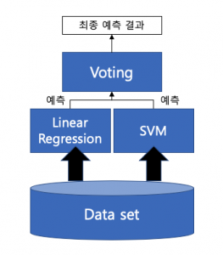
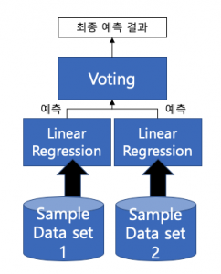
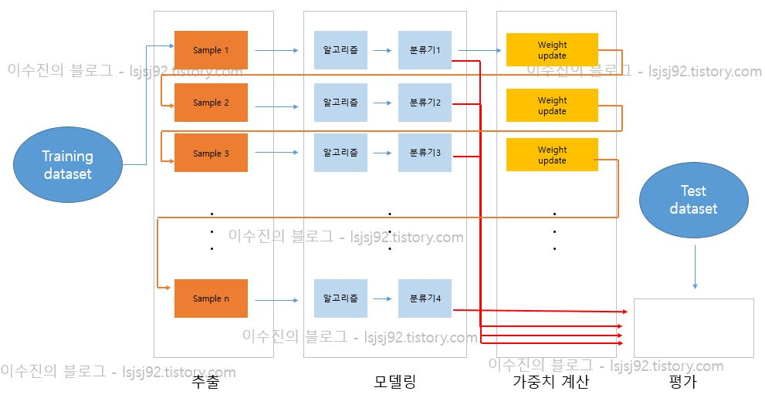
앙상블의 3가지 학습유형
보팅:서로 다른 알고리즘을 사용하여 사용
배깅:붓스트랩을 생성한 후 각각 예측모형을 만들고 그 결과를 집계하여 사용
부스팅:분류기를 여러 개 생성하여 순차적으로 학습을 수행
보팅
배깅
Notes:
보팅에는 결과를 내는 방법이 두가지가 있는데 하드보팅 과 소프트 보팅 이있다 하드 보팅은 다수의 분류기가 예측값을 내값으로 결정
소프트 보팅은 결정 확률의 평균을 구한뒤 가장 확률이 높은 레이블을 최종 결과로 선정
붓스트랩이란 주어진 자료에서의 동일한 크기의 표본을 랜덤 복원 추출을 하여 뽑은 자료를 의미한다
부스팅은 배깅과 비슷하게 초기의 샘플데이터를 뽑아내고 분류기를 생성 하지만 차이점은 가중치를 부여한다 가중치를 부여하여 다음 분류기로 샘플을 순차적으로 넘긴다

